Slide 1
МУНИЦИПАЛЬНОЕ БЮДЖЕТНОЕ ДОШКОЛЬНОЕ ОБРАЗОВАТЕЛЬНОЕ УЧРЕЖДЕНИЕ
ДЕТСКИЙ САД №2 «РОМАШКА»
607061, Нижегородская область, г. Выкса,
ул. Ульянова, здание №4.
Тел. 8 (83177) 6-16-34
Е-mail: romaschka-W@yandex.ru
Проект: «Воду, газ, тепло и свет
экономим с малых лет»
Разработчик:
Заведующий
Борисова Ю.А.
воспитатели группа №1 «Страна чудес»
Мишина Е.А.
г.о.г. Выкса, 2023 г.

Slide 2
Паспорт проекта: «Воду, газ, тепло и свет экономим с малых лет»
1.Полное наименование организации: муниципальное бюджетное дошкольное образовательное учреждение детский сад №2 «Ромашка», Нижегородская область, г. Выкса.
Тип образовательной организации: дошкольное образование
Вид образовательной организации: детский сад
Дата создания учреждения: 26.10.1937г.
2.Выявление проблемы в процесссах
1.Не рациональное отношение к природным ресурсам.
3.Цель проекта: Приобщение детей к понимании проблем
энерго, тепло, газо, водо сбережения.

Slide 3
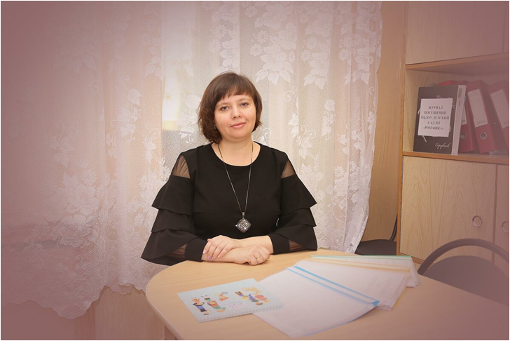
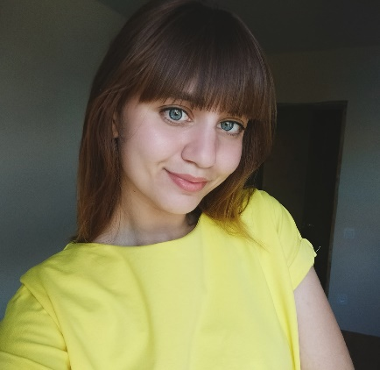
Команда проекта: «Воду, газ, тепло и свет экономим с малых лет»
Руководство проектом
Борисова Юлия Александровна
Заведующий МБДОУ детский сад №2 «Ромашка»
Руководитель проекта
Исполнитель
Мишина Елена Андреевна
Воспитатель

Slide 4
Карточка проекта:
1.Вовлеченные лица в рамках проекта Заказчики процесса – Борисова Ю.А., заведующий Периметр проекта -МБДОУ д∕с №2 «Ромашка», г. Выкса Руководитель проекта: Борисова Ю.А. заведующий МБДОУ д/с №2«Ромашка» Команда проекта: Жулина Н.В.-воспитатель, Казарова Е.А.-воспитатель Начало процесса – 04.10.2021 Конец процесса- 30.01.2022 | 2.Обоснование выбора Ключевой риск- повышение информированности педагогов и детей о перспективах устойчивой энергетики и эффективности энергосбережения. Проблемы: 1.Наличие потерь времени при выполнение операций детьми в режимных моментах 2.Несовершенный уровень безопасности при продвижении воспитанников
3.Цели и плановый эффект | 4.Ключевые событие проекта 1.Старт проекта 04.10.21 г. 2.Диагностика и определение целевого состояния 05.10.21-16.10.21 г. -разработка карты текущего состояния 17.10.21-19.10.21 г. -разработка карты целевого состояния 20.10.21-30.10.21 3.Внедрение улучшений 01.11.21-25.12.21г. -совещание по защите подходов внедрения 25.01.22 г. 4.Закрепление результатов и закрытие проекта с 26.01.22-30.01.22 г. -завершающее завещание 30.01.22 г.
Наименование цели | Текущий показатель | Текущий показатель
-Уменьшение затрат на режимные процессы. - Повышение безопасности организации воспитательно -образовательного пространства | -Уменьшение затрат на режимные процессы. - Повышение безопасности организации воспитательно -образовательного пространства | -Разработка и изготовление визуальных знаков безопасности - Разработка и изготовление визуальных алгоритмов
Повышение безопасеости организации воспитательно- образовательного пространства | -Невидима зона опасности в траектории в открывание и закрывание дверей - Отсутствуют «видимые» знаки безопасности в пространстве (угол, проем дверей т.д.) | Разработка и изготовление визуальных знаков безопасности (подъем и спуск на лестничных маршах, траектория открывание двери и т.д)

Slide 5
Проблемы и пути их решения
№ | Проблема | Коренная причина | Способ решения проблемы (устранение коренной проблемы)
1. | Наличие потерь времени при выполнение операций детьми в режимных моментах | Наличие ненужных избыточных действий воспитанников и педагогов при организации режимных моментов | Разработка и изготовление визуальных алгоритмов:(энергосбережение ,водосбережение, теплосбережение) Разработка изготовление моделей пошаговых действий при выполнение трудовых действий. Разработка и изготовление маршрутного листа
2. | Несовершенный уровень безопасности при продвижении воспитанников | Отсутствие знаков визуализации безопасного передвижения | Разработка и изготовление визуальных знаков безопасности (подъем и спуск на лестничных маршрутах, траектории открывание двери и т.д.)

Slide 6
Карта текущего состояния процесса «Режимные процессы( одевание, подготовка к занятиям , гигиенические процедуры и т.д.»)
Раздевалка (одевание и раздевание на прогулку) от 10 до15 минут.
Групповая комната ( режимные моменты) от 15 до 20 минут.
Комната гигиены (мытье рук и умывание) от 5 до 10 минут.
-отсутствие алгоритмов (элементов визуализации)
-отсутствие навыков применения алгоритмов
-наличие ненужных избыточных действий и перемещение воспитанников и педагогов

Slide 7
Карта текущего состояния процесса «Безопасность при передвижении воспитанников »
Хаотичное движение на лестничных маршах
Увеличение времени для того чтобы собраться на улицу
Отсутствуют «видимые» знаки безопасности в пространстве ( угол, проем дверей и т.д.)
- Отсутствие знаков визуализации безопасного передвижение

Slide 8
Карта целевого состояния процесса
«Режимные процессы( одевание, подготовка к занятиям , гигиенические процедуры и т.д.»)
1) Выбор нужного алгоритма
2) Применение визуальных алгоритмов
-
3)Выполнение действий за промежуток времени
Групповая комната (режимные моменты от 4 до 10 мин. (-8,9 мин.)
Раздевалка (одевание на прогулку и раздевание) от 5 до 15 мин. ( -7,8 мин)
Комната гигиены (мытье рук, умывание) от 3 до 5 мин( -2 мин)

Slide 9
Карта целевого состояния процесса «Безопасность при передвижении воспитанников»
1) Определение направление движения , траектории предметов, опасных мест по цвету «видимого знака»
2) Принятия правильного решения.
3) Быстрое и безопасное передвижение ребенка.
Обозначенное движение на лестничных маршах
Обозначена зона траектории открывания и закрывание дверей
Обозначены «видимые» знаки безопасности в пространстве.

Slide 10
ПЛАН МЕРОПРИЯТИЙ ПО ДОСТИЖЕНИЮ ЦЕЛЕВЫХ ПОКАЗАТЕЛЕЙ ПРОЕКТА
№ | Наименование мероприятия | Сроки проведения | С кем проводиться | Ответственные
1. | Ознакомительная беседа с детьми (термин «бережливые технологии», «экономия», «природные ресурсы» и.т.д. | 04.10.21- 15.12.21 | дети дошк.воз. с 6-7 лет | Восп.Жулина Н.В., Казарова Е.А.
2. | Придумать слоган | 11.10.21 -16.10.21 г. | родители совм. с детьми | Восп.Жулина Н.В., Казарова Е.А.
3. | Анонс на сайте ДОУ, трансляция хода проведения акции. | 07.10.21 г. | Участники обр.процесса | Зав. Борисова Ю.А.
4. | Овладение детьми элементарными навыками экономии под руководством взрослого (личный пример, беседы, картирование сбер. процессов: выключить свет при выходе, закрыть кран воды и т.д. ) | 07.10.21 -30.01.22 | дети дошк.воз. с 6-7 лет | Восп.Жулина Н.В., Казарова Е.А.
5. | Просмотр обучающего познавательного мультфильма «Третья планета», презентация «Берегите природные ресурсы» | 14.10.21- 31.01.22 | дети дошк.воз. с 6-7 лет | Восп.Жулина Н.В., Казарова Е.А.
6. | Конкурс рисунков и плакатов, коллажей «Бережливые дети» | 14.01.22-25.01.22 | дети дошк.воз. с 6-7 лет | Восп.Жулина Н.В., Казарова Е.А.
7. | Подведение итогов. | 25.01.22-31.01.22 |  | Восп.Жулина Н.В., Казарова Е.А.
.

Slide 11
Достигнутые результаты
90%
Эффект
1.Наличие потерь времени при выполнение операций детьми в режимных моментах
10 мин
Диаграмма протекания процесса
2.Несовершенный уровень безопасности при продвижении воспитанников

Slide 12
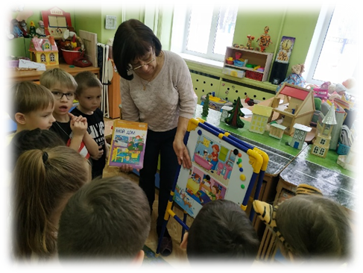
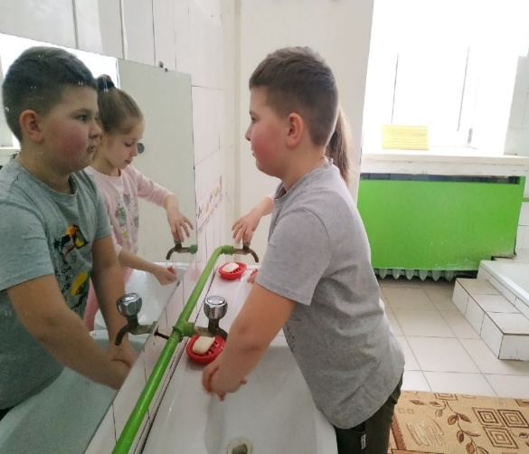
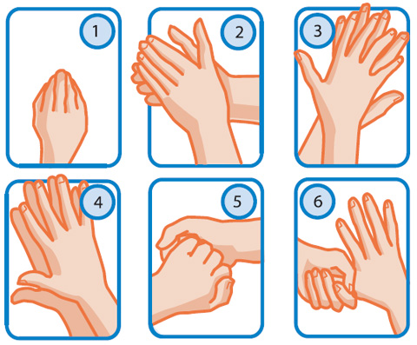
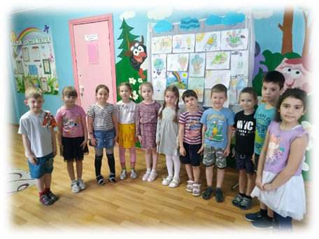
«Теплою водою руки чисто мою» - алгоритмы, просмотр видеофильмов.

Slide 13
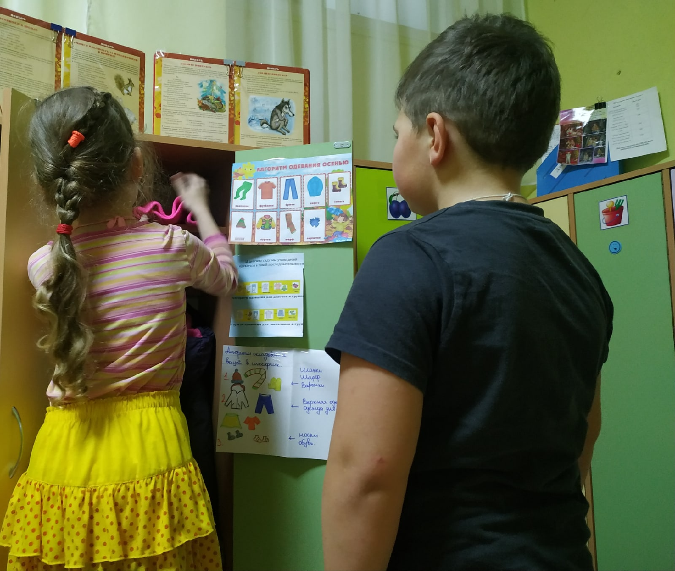
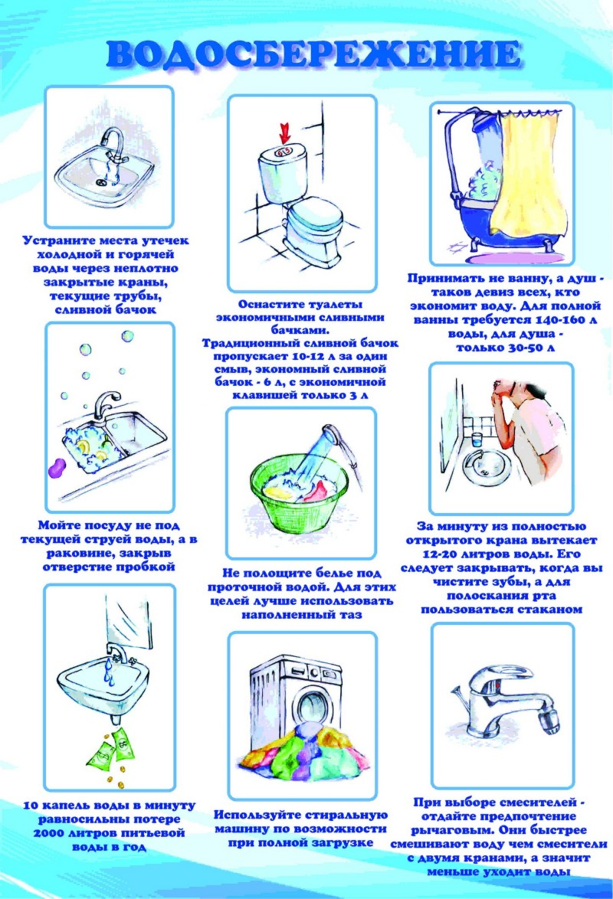
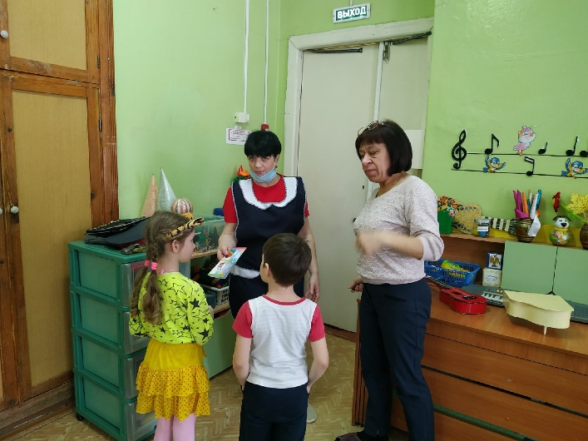
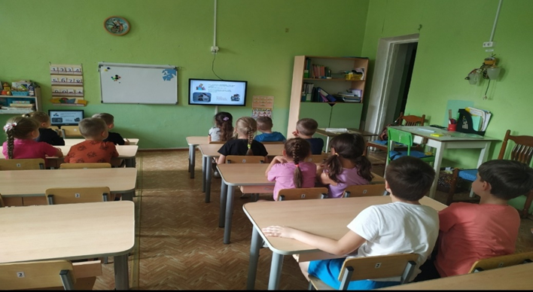
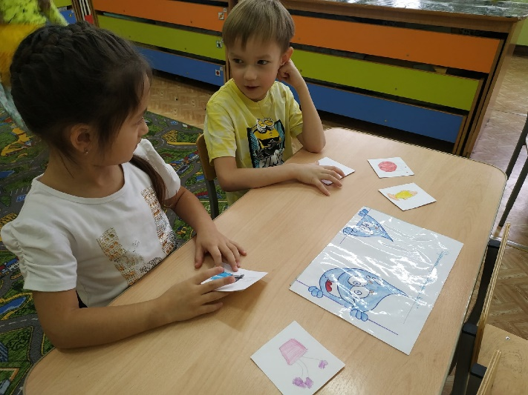
Бережливые «подсказки»

